Slide 1

住在基督里
（33）

Slide 2
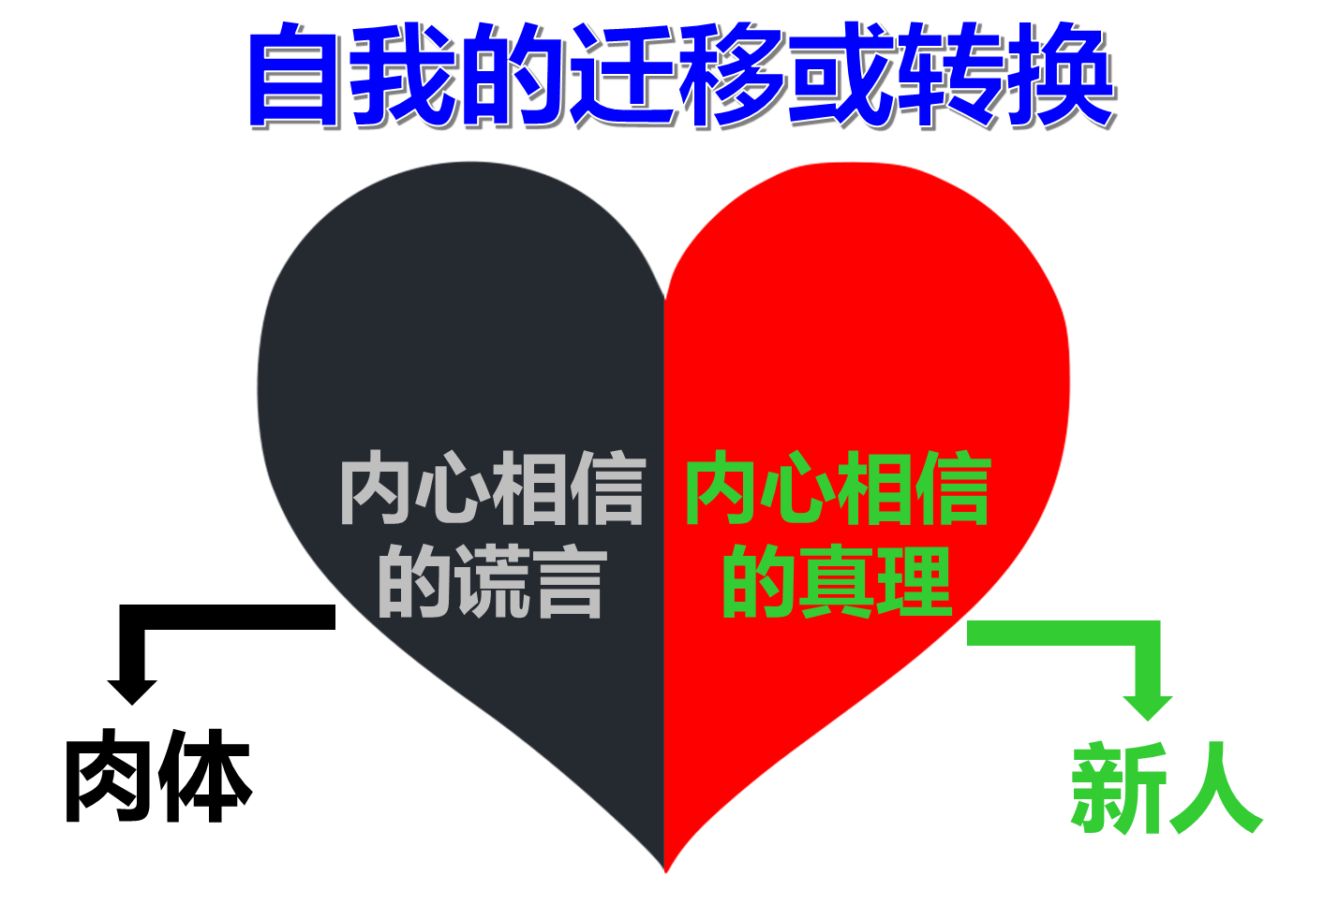



如何认识、体验基督的爱？
弗3:16求他按着他丰盛的荣耀，藉着他的灵，叫你们心里的力量刚强起来， 3:17 使基督因你们的信，住在你们心里，叫你们的爱心有根有基 (that Christ may dwell in your hearts through faith; that you, being rooted and grounded in love) ，3:18 能以和众圣徒一同明白基督的爱是何等长阔高深，3:19 并知道这爱是过于人所能测度的，便叫神一切所充满的，充满了你们。
认识神无条件的爱
路11:9 我又告诉你们，你们祈求，就给你们；寻找，就寻见；叩门，就给你们开门。11:10 因为，凡祈求的，就得着；寻找的，就寻见；叩门的，就给他开门。11:11 你们中间作父亲的，谁有儿子求饼，反给他石头呢？求鱼，反拿蛇当鱼给他呢？11:12 求鸡蛋，反给他蝎子呢？11:13 你们虽然不好，尚且知道拿好东西给儿女；何况天父，岂不更将圣灵给求他的人么？
我
我
肉体所理解无条件的爱其实是无原则的爱！
纯粹
的我
外面的人
里面的人

Slide 3

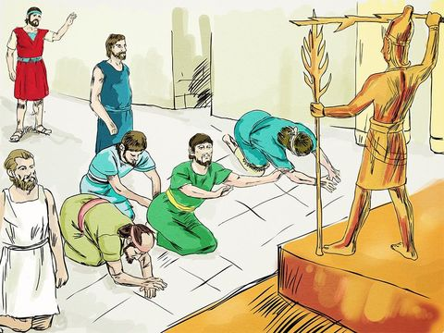
如何认识、体验基督的爱？
弗3:16求他按着他丰盛的荣耀，藉着他的灵，叫你们心里的力量刚强起来， 3:17 使基督因你们的信，住在你们心里，叫你们的爱心有根有基 (that Christ may dwell in your hearts through faith; that you, being rooted and grounded in love) ，3:18 能以和众圣徒一同明白基督的爱是何等长阔高深，3:19 并知道这爱是过于人所能测度的，便叫神一切所充满的，充满了你们。
认识神无条件的爱
何2:5 他们的母亲行了淫乱，怀他们的母做了可羞耻的事，因为她说：我要随从所爱的；我的饼、水、羊毛、麻、油、酒都是他们给的。2:6 因此，我必用荆棘堵塞她的道，筑墙挡住她，使她找不着路。2:7 她必追随所爱的，却追不上；她必寻找他们，却寻不见，便说：我要归回前夫，因我那时的光景比如今还好。2:8 她不知道是我给她五榖、新酒，和油，又加增她的金银；她却以此供奉（或译：制造）巴力。
我
我
纯粹
的我
外面的人
里面的人

Slide 4
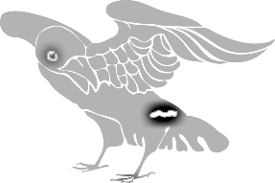

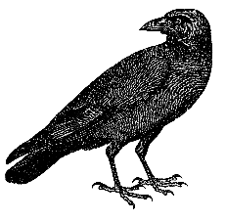

如何认识、体验基督的爱？
弗3:16求他按着他丰盛的荣耀，藉着他的灵，叫你们心里的力量刚强起来， 3:17 使基督因你们的信，住在你们心里，叫你们的爱心有根有基 (that Christ may dwell in your hearts through faith; that you, being rooted and grounded in love) ，3:18 能以和众圣徒一同明白基督的爱是何等长阔高深，3:19 并知道这爱是过于人所能测度的，便叫神一切所充满的，充满了你们。
为什么我们难以放弃偶像？
创3:4 蛇对女人说：你们不一定死；3:5 因为 神知道，你们吃的日子眼睛就明亮了，你们便如神能知道善恶。
肉体
解决方法1
（学业、成就）
自我
依靠
解决方法2
（钱财）
解决方法3
（男女关系）
我
希望别人也不好
我
缺乏2
缺乏1
缺乏3
纯粹
的我
撒但的谎言：
你没有，你不行
外面的人
里面的人

Slide 5
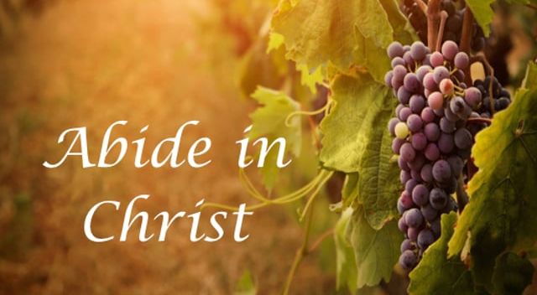
如何认识、体验基督的爱？
弗3:16求他按着他丰盛的荣耀，藉着他的灵，叫你们心里的力量刚强起来， 3:17 使基督因你们的信，住在你们心里，叫你们的爱心有根有基 (that Christ may dwell in your hearts through faith; that you, being rooted and grounded in love) ，3:18 能以和众圣徒一同明白基督的爱是何等长阔高深，3:19 并知道这爱是过于人所能测度的，便叫神一切所充满的，充满了你们。
神与人之间应有的关系
约17:17 求你用真理使他们成圣；你的道就是真理。17:18 你怎样差我到世上，我也照样差他们到世上。17:19 我为他们的缘故，自己分别为圣，叫他们也因真理成圣。17:20 我不但为这些人祈求，也为那些因他们的话信我的人祈求，17:21 使他们都合而为一。正如你父在我里面，我在你里面，使他们也在我们里面，叫世人可以信你差了我来。17:22 你所赐给我的荣耀，我已赐给他们，使他们合而为一，象我们合而为一。
我
我
纯粹
的我
外面的人
里面的人

Slide 6
如何认识、体验基督的爱？
弗3:16求他按着他丰盛的荣耀，藉着他的灵，叫你们心里的力量刚强起来， 3:17 使基督因你们的信，住在你们心里，叫你们的爱心有根有基 (that Christ may dwell in your hearts through faith; that you, being rooted and grounded in love) ，3:18 能以和众圣徒一同明白基督的爱是何等长阔高深，3:19 并知道这爱是过于人所能测度的，便叫神一切所充满的，充满了你们。
神与人之间应有的关系
约17:23 我在他们里面，你在我里面，使他们完完全全的合而为一，叫世人知道你差了我来，也知道你爱他们如同爱我一样。17:24 父阿，我在那里，愿你所赐给我的人也同我在那里，叫他们看见你所赐给我的荣耀；因为创立世界以前，你已经爱我了。17:25 公义的父阿，世人未曾认识你，我却认识你；这些人也知道你差了我来。17:26 我已将你的名指示他们，还要指示他们，使你所爱我的爱在他们里面，我也在他们里面。
我
我
纯粹
的我
外面的人
里面的人

Slide 7
如何认识、体验基督的爱？
弗3:16求他按着他丰盛的荣耀，藉着他的灵，叫你们心里的力量刚强起来， 3:17 使基督因你们的信，住在你们心里，叫你们的爱心有根有基 (that Christ may dwell in your hearts through faith; that you, being rooted and grounded in love) ，3:18 能以和众圣徒一同明白基督的爱是何等长阔高深，3:19 并知道这爱是过于人所能测度的，便叫神一切所充满的，充满了你们。
凭信望爱来到神的面前
来10:19 弟兄们，我们既因耶稣的血得以坦然进入至圣所，10:20 是藉着他给我们开了一条又新又活的路，从幔子经过，这幔子就是他的身体。10:21 又有一位大祭司治理神的家！10:22 并我们心中天良的亏欠已经灑去，身体用清水洗净了，就当存着诚心和充足的信心来到神面前；10:23 也要坚守我们所承认的指望，不至摇动，因为那应许我们的是信实的。10:24 又要彼此相顾，激发爱心，勉励行善。
我
我
纯粹
的我
外面的人
里面的人

Slide 8
如何认识、体验基督的爱？
弗3:16求他按着他丰盛的荣耀，藉着他的灵，叫你们心里的力量刚强起来， 3:17 使基督因你们的信，住在你们心里，叫你们的爱心有根有基 (that Christ may dwell in your hearts through faith; that you, being rooted and grounded in love) ，3:18 能以和众圣徒一同明白基督的爱是何等长阔高深，3:19 并知道这爱是过于人所能测度的，便叫神一切所充满的，充满了你们。
什么东西最破坏相爱合一？
创3:1 耶和华 神所造的，唯有蛇比田野一切的活物更狡猾。蛇对女人说： 神岂是真说不许你们吃园中所有树上的果子么？3:2 女人对蛇说：园中树上的果子，我们可以吃，3:3 唯有园当中那棵树上的果子， 神曾说：你们不可吃，也不可摸，免得你们死。3:4 蛇对女人说：你们不一定死；3:5 因为 神知道，你们吃的日子眼睛就明亮了，你们便如神能知道善恶。
我
我
纯粹
的我
外面的人
里面的人

Slide 9
如何认识、体验基督的爱？
弗3:16求他按着他丰盛的荣耀，藉着他的灵，叫你们心里的力量刚强起来， 3:17 使基督因你们的信，住在你们心里，叫你们的爱心有根有基 (that Christ may dwell in your hearts through faith; that you, being rooted and grounded in love) ，3:18 能以和众圣徒一同明白基督的爱是何等长阔高深，3:19 并知道这爱是过于人所能测度的，便叫神一切所充满的，充满了你们。
什么东西最破坏相爱合一？
创3:6 于是女人见那棵树的果子好作食物，也悦人的眼目，且是可喜爱的，能使人有智慧，就摘下果子来吃了，又给她丈夫，她丈夫也吃了。3:7 他们二人的眼睛就明亮了，纔知道自己是赤身露体，便拿无花果树的叶子为自己编作裙子。3:8 天起了凉风，耶和华 神在园中行走。那人和他妻子听见 神的声音，就藏在园里的树木中，躲避耶和华 神的面。
我
我
纯粹
的我
外面的人
里面的人

Slide 10
如何认识、体验基督的爱？
弗3:16求他按着他丰盛的荣耀，藉着他的灵，叫你们心里的力量刚强起来， 3:17 使基督因你们的信，住在你们心里，叫你们的爱心有根有基 (that Christ may dwell in your hearts through faith; that you, being rooted and grounded in love) ，3:18 能以和众圣徒一同明白基督的爱是何等长阔高深，3:19 并知道这爱是过于人所能测度的，便叫神一切所充满的，充满了你们。
什么东西最破坏相爱合一？
创3:10 他说：我在园中听见你的声音，我就害怕；因为我赤身露体，我便藏了。3:11 耶和华说：谁告诉你赤身露体呢？莫非你吃了我吩咐你不可吃的那树上的果子吗？3:12 那人说：你所赐给我与我同居的女人，他把那树上的果子给我，我就吃了。3:13 耶和华 神对女人说：你作的是甚么事呢？女人说：那蛇引诱我，我就吃了。
我
我
纯粹
的我
外面的人
里面的人

Slide 11
如何认识、体验基督的爱？
弗3:16求他按着他丰盛的荣耀，藉着他的灵，叫你们心里的力量刚强起来， 3:17 使基督因你们的信，住在你们心里，叫你们的爱心有根有基 (that Christ may dwell in your hearts through faith; that you, being rooted and grounded in love) ，3:18 能以和众圣徒一同明白基督的爱是何等长阔高深，3:19 并知道这爱是过于人所能测度的，便叫神一切所充满的，充满了你们。
什么东西最破坏相爱合一？
创3:4 蛇对女人说：你们不一定死；3:5 因为 神知道，你们吃的日子眼睛就明亮了，你们便如神能知道善恶。
肉体
解决方法1
（学业、成就）
自我
依靠
解决方法2
（钱财）
解决方法3
（男女关系）
我
希望别人也不好
我
缺乏2
缺乏1
缺乏3
纯粹
的我
撒但的谎言：
你没有，你不行
外面的人
里面的人

Slide 12

如何认识、体验基督的爱？
弗3:16求他按着他丰盛的荣耀，藉着他的灵，叫你们心里的力量刚强起来， 3:17 使基督因你们的信，住在你们心里，叫你们的爱心有根有基 (that Christ may dwell in your hearts through faith; that you, being rooted and grounded in love) ，3:18 能以和众圣徒一同明白基督的爱是何等长阔高深，3:19 并知道这爱是过于人所能测度的，便叫神一切所充满的，充满了你们。
“自我”如何影响我们的认知
罗4:17 亚伯拉罕所信的，是那叫死人复活、使无变为有的神，他在主面前作我们世人的父。如经上所记：我已经立你作多国的父。4:18 他在无可指望的时候，因信仍有指望，就得以作多国的父，正如先前所说，你的后裔将要如此。4:19 他将近百岁的时候，虽然想到自己的身体如同已死，撒拉的生育已经断绝，他的信心还是不软弱；4:20 并且仰望神的应许，总没有因不信心里起疑惑，反倒因信心里得坚固，将荣耀归给神，4:21 且满心相信神所应许的必能做成。4:22 所以，这就算为他的义。4:23 算为他义的这句话不是单为他写的，4:24 也是为我们将来得算为义之人写的。。。
我
我
纯粹
的我
外面的人
里面的人

Slide 13

如何认识、体验基督的爱？
弗3:16求他按着他丰盛的荣耀，藉着他的灵，叫你们心里的力量刚强起来， 3:17 使基督因你们的信，住在你们心里，叫你们的爱心有根有基 (that Christ may dwell in your hearts through faith; that you, being rooted and grounded in love) ，3:18 能以和众圣徒一同明白基督的爱是何等长阔高深，3:19 并知道这爱是过于人所能测度的，便叫神一切所充满的，充满了你们。
圣经的意思其实是：
罗3:19 我们晓得律法上的话都是对律法以下之人说的，好塞住各人的口，叫普世的人都伏在神审判之下。3:20 所以凡有血气的，没有一个因行律法能在神面前称义，因为律法本是叫人知罪。3:21 但如今，神的义在律法以外已经显明出来，有律法和先知为證：3:22 就是神的义，因信耶稣基督加给一切相信的人，并没有分别（Even the righteousness of God which is by faith of Jesus Christ unto all and upon all them that believe: for there is no difference:）。3:23 因为世人都犯了罪，亏缺了神的荣耀；3:24 如今却蒙神的恩典，因基督耶稣的救赎，就白白的称义。
我
我
纯粹
的我
外面的人
里面的人

Slide 14
如何认识、体验基督的爱？
弗3:16求他按着他丰盛的荣耀，藉着他的灵，叫你们心里的力量刚强起来， 3:17 使基督因你们的信，住在你们心里，叫你们的爱心有根有基 (that Christ may dwell in your hearts through faith; that you, being rooted and grounded in love) ，3:18 能以和众圣徒一同明白基督的爱是何等长阔高深，3:19 并知道这爱是过于人所能测度的，便叫神一切所充满的，充满了你们。
圣经的意思其实是：
罗3:25 神设立耶稣作挽回祭，是凭着耶稣的血，藉着人的信（through faith in his blood），要显明神的义；因为他用忍耐的心宽容人先时所犯的罪，3:26 好在今时显明他的义，使人知道他自己为义，也称信耶稣的人为义。3:27 既是这样，那里能夸口呢？没有可夸的了。用何法没有的呢？是用立功之法么？不是，乃用信主之法。3:28 所以我们看定了：人称义是因着信，不在乎遵行律法。3:29 难道神只作犹太人的神么？不也是作外邦人的神么？是的，也作外邦人的神。3:30 神既是一位，他就要因信称那受割礼的为义，也要因信称那未受割礼的为义。3:31 这样，我们因信废了律法么？断乎不是！更是坚固律法。
我
我
纯粹
的我
外面的人
里面的人

Slide 15
如何认识、体验基督的爱？
弗3:16求他按着他丰盛的荣耀，藉着他的灵，叫你们心里的力量刚强起来， 3:17 使基督因你们的信，住在你们心里，叫你们的爱心有根有基 (that Christ may dwell in your hearts through faith; that you, being rooted and grounded in love) ，3:18 能以和众圣徒一同明白基督的爱是何等长阔高深，3:19 并知道这爱是过于人所能测度的，便叫神一切所充满的，充满了你们。
圣经的意思其实是：
罗4:1 如此说来，我们的祖宗亚伯拉罕凭着肉体得了甚么呢？4:2 倘若亚伯拉罕是因行为称义，就有可夸的；只是在神面前并无可夸。4:3 经上说甚么呢？说：亚伯拉罕信神，这就算为他的义。4:4 做工的得工价，不算恩典，乃是该得的；4:5 唯有不做工的，只信称罪人为义的神，他的信就算为义。4:6 正如大卫称那在行为以外蒙神算为义的人是有福的。4:7 他说：得赦免其过、遮盖其罪的，这人是有福的。4:8 主不算为有罪的，这人是有福的。4:9 如此看来，这福是单加给那受割礼的人么？不也是加给那未受割礼的人么？因我们所说，亚伯拉罕的信，就算为他的义，4:10 是怎么算的呢？是在他受割礼的时候呢？是在他未受割礼的时候呢？不是在受割礼的时候，乃是在未受割礼的时候。
我
我
纯粹
的我
外面的人
里面的人

Slide 16
如何认识、体验基督的爱？
弗3:16求他按着他丰盛的荣耀，藉着他的灵，叫你们心里的力量刚强起来， 3:17 使基督因你们的信，住在你们心里，叫你们的爱心有根有基 (that Christ may dwell in your hearts through faith; that you, being rooted and grounded in love) ，3:18 能以和众圣徒一同明白基督的爱是何等长阔高深，3:19 并知道这爱是过于人所能测度的，便叫神一切所充满的，充满了你们。
圣经的意思其实是：
罗4:11 并且他受了割礼的记号，作他未受割礼的时候因信称义的印證，叫他作一切未受割礼而信之人的父，使他们也算为义；4:12 又作受割礼之人的父，就是那些不但受割礼，并且按我们的祖宗亚伯拉罕未受割礼而信之踪迹去行的人。4:13 因为神应许亚伯拉罕和他后裔，必得承受世界，不是因律法，乃是因信而得的义。4:14 若是属乎律法的人纔得为后嗣，信就归于虚空，应许也就废弃了。4:15 因为律法是惹动忿怒的（或作：叫人受刑的）；那里没有律法，那里就没有过犯。4:16 所以人得为后嗣是本乎信，因此就属乎恩，叫应许定然归给一切后裔；不但归给那属乎律法的，也归给那效法亚伯拉罕之信的。
我
我
纯粹
的我
外面的人
里面的人

Slide 17
如何认识、体验基督的爱？
弗3:16求他按着他丰盛的荣耀，藉着他的灵，叫你们心里的力量刚强起来， 3:17 使基督因你们的信，住在你们心里，叫你们的爱心有根有基 (that Christ may dwell in your hearts through faith; that you, being rooted and grounded in love) ，3:18 能以和众圣徒一同明白基督的爱是何等长阔高深，3:19 并知道这爱是过于人所能测度的，便叫神一切所充满的，充满了你们。
圣经的意思其实是：
罗4:17 亚伯拉罕所信的，是那叫死人复活、使无变为有的神，他在主面前作我们世人的父。如经上所记：我已经立你作多国的父。4:18 他在无可指望的时候，因信仍有指望，就得以作多国的父，正如先前所说，你的后裔将要如此。4:19 他将近百岁的时候，虽然想到自己的身体如同已死，撒拉的生育已经断绝，他的信心还是不软弱；4:20 并且仰望神的应许，总没有因不信心里起疑惑，反倒因信心里得坚固，将荣耀归给神，4:21 且满心相信神所应许的必能做成。4:22 所以，这就算为他的义。4:23 算为他义的这句话不是单为他写的，4:24 也是为我们将来得算为义之人写的。。。
我
我
纯粹
的我
外面的人
里面的人

Slide 18
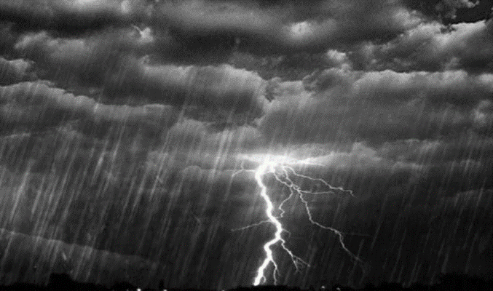


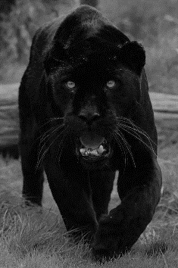





死而复活的十字架道路
弗2:4 然而，神既有丰富的怜悯，因他爱我们的大爱，2:5 当我们死在过犯中的时候，便叫我们与基督一同活过来。你们得救是本乎恩。2:6 他又叫我们与基督耶稣一同复活，一同坐在天上，2:7 要将他极丰富的恩典，就是他在基督耶稣里向我们所施的恩慈，显明给后来的世代看。你们得救是本乎恩，也因着信；这并不是出于自己，乃是神所赐的；2:9 也不是出于行为，免得有人自夸。2:10 我们原是他的工作，在基督耶稣里造成的，为要叫我们行善，就是神所预备叫我们行的 (For we are His workmanship, created in Christ Jesus for good works, which God prepared beforehand that we should walk in them)。
在我父的家里有许多住处
我？
现在活着的不再是我，乃是基督在我里面活着
纯粹的我
我

